Slide 1
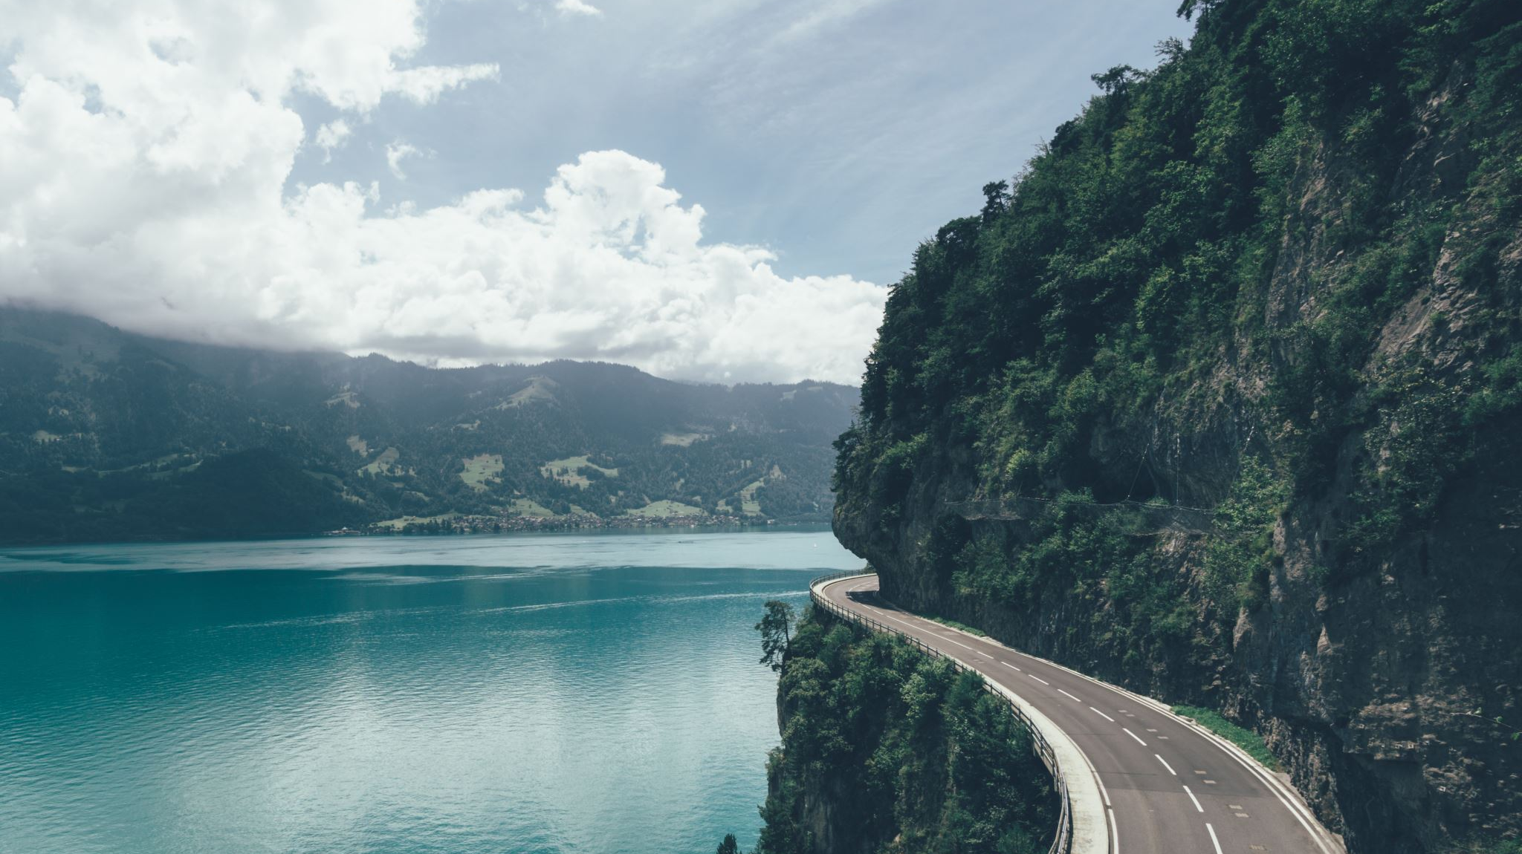
Ruta `La Canaleja´
Carlos Valdés
1º Bach C
IES NueveValles
25/11/2022

Slide 2
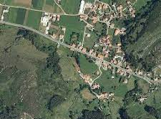
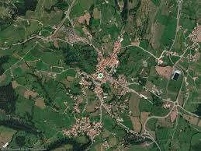
Los pueblos por los que se transitará en la ruta serán Santillana del Mar y Oreña.
Oreña
Santillana de Mar

Slide 3
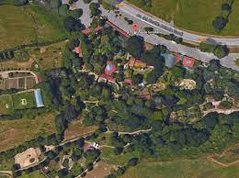
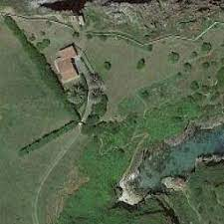
El punto de salida será el zoo de Santillana del Mar al que podrás llegar hasta él en coche o en bici.
El punto de llegada será `La Canaleja´ situada en Oreña

Slide 4
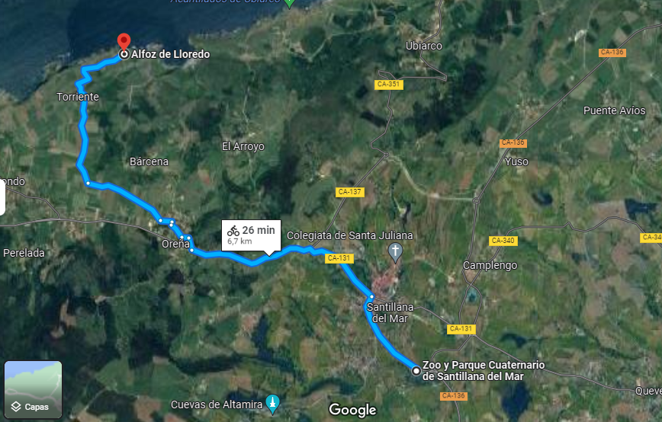
Preferiblemente para realizar esta ruta debes tener más de 16 años debido a la distancia y desnivel de ella.
La distancia de la ruta es de 6,7 km.
El desnivel que tiene es de 90 m.

Slide 5
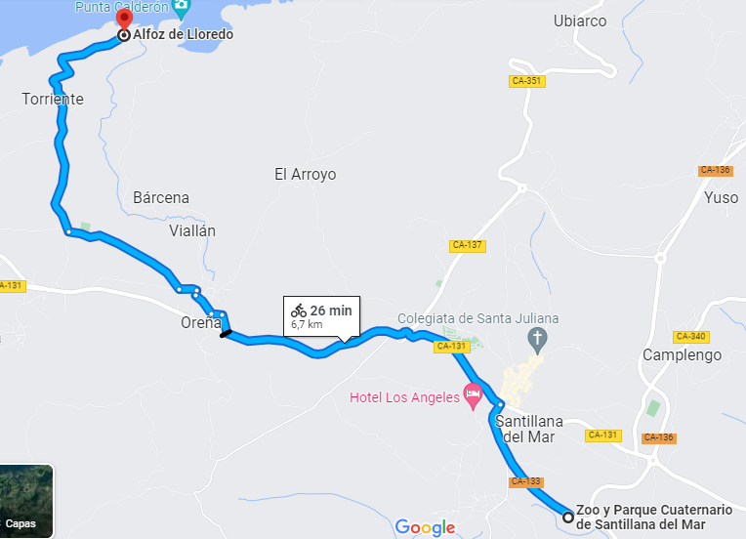
Será una ruta lineal donde no se llegará de nuevo al punto de partida. El tiempo estimado de duración de la ruta será de media hora.
Tramo 2º: Senda
La ruta es mixta. La dividiremos en dos partes donde la 1º será por carretera hasta llegar a Oreña y la 2º será una senda hasta llegar a nuestro destino.
Tramo1º: Carretera

Slide 6
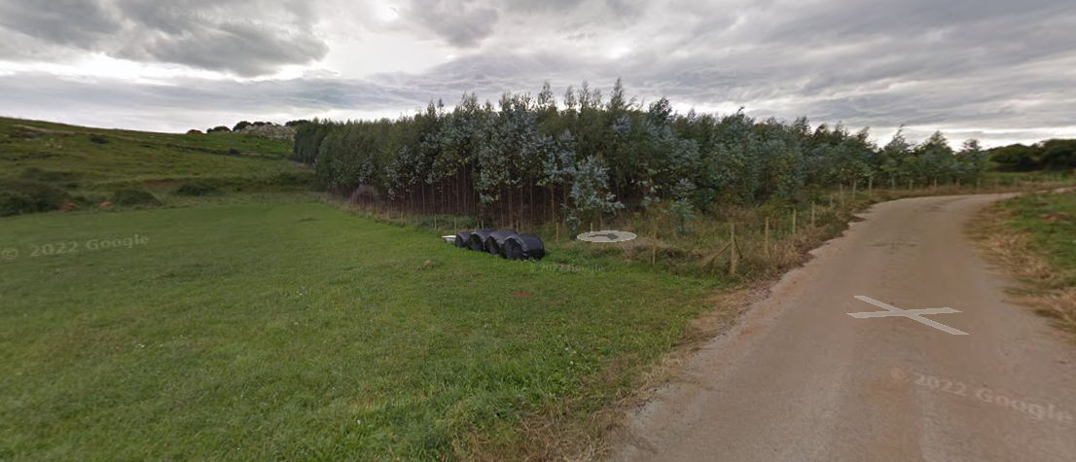
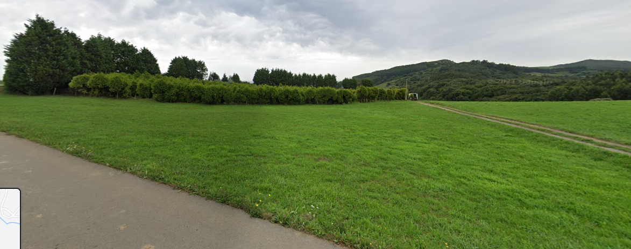
La mejor época del año para su realización será en primavera o en verano ya que se podrá observar mejor la fauna y flora del ambiente.

Slide 7
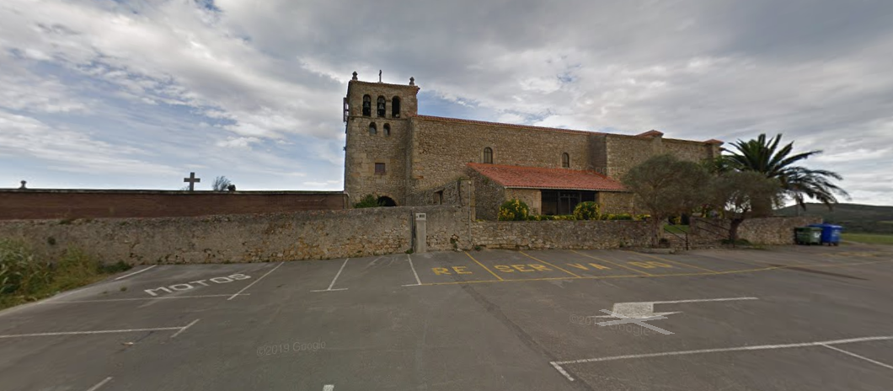
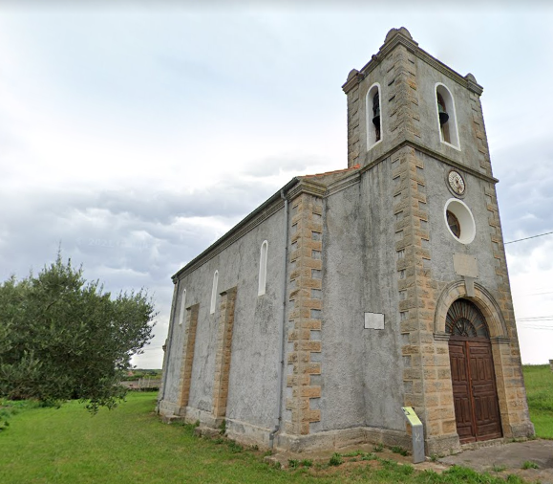
Los aspectos históricos que caben a resaltar de esta ruta son:
Iglesia de San Pedro S. XVII
Iglesia del Sagrado Corazón

Slide 8
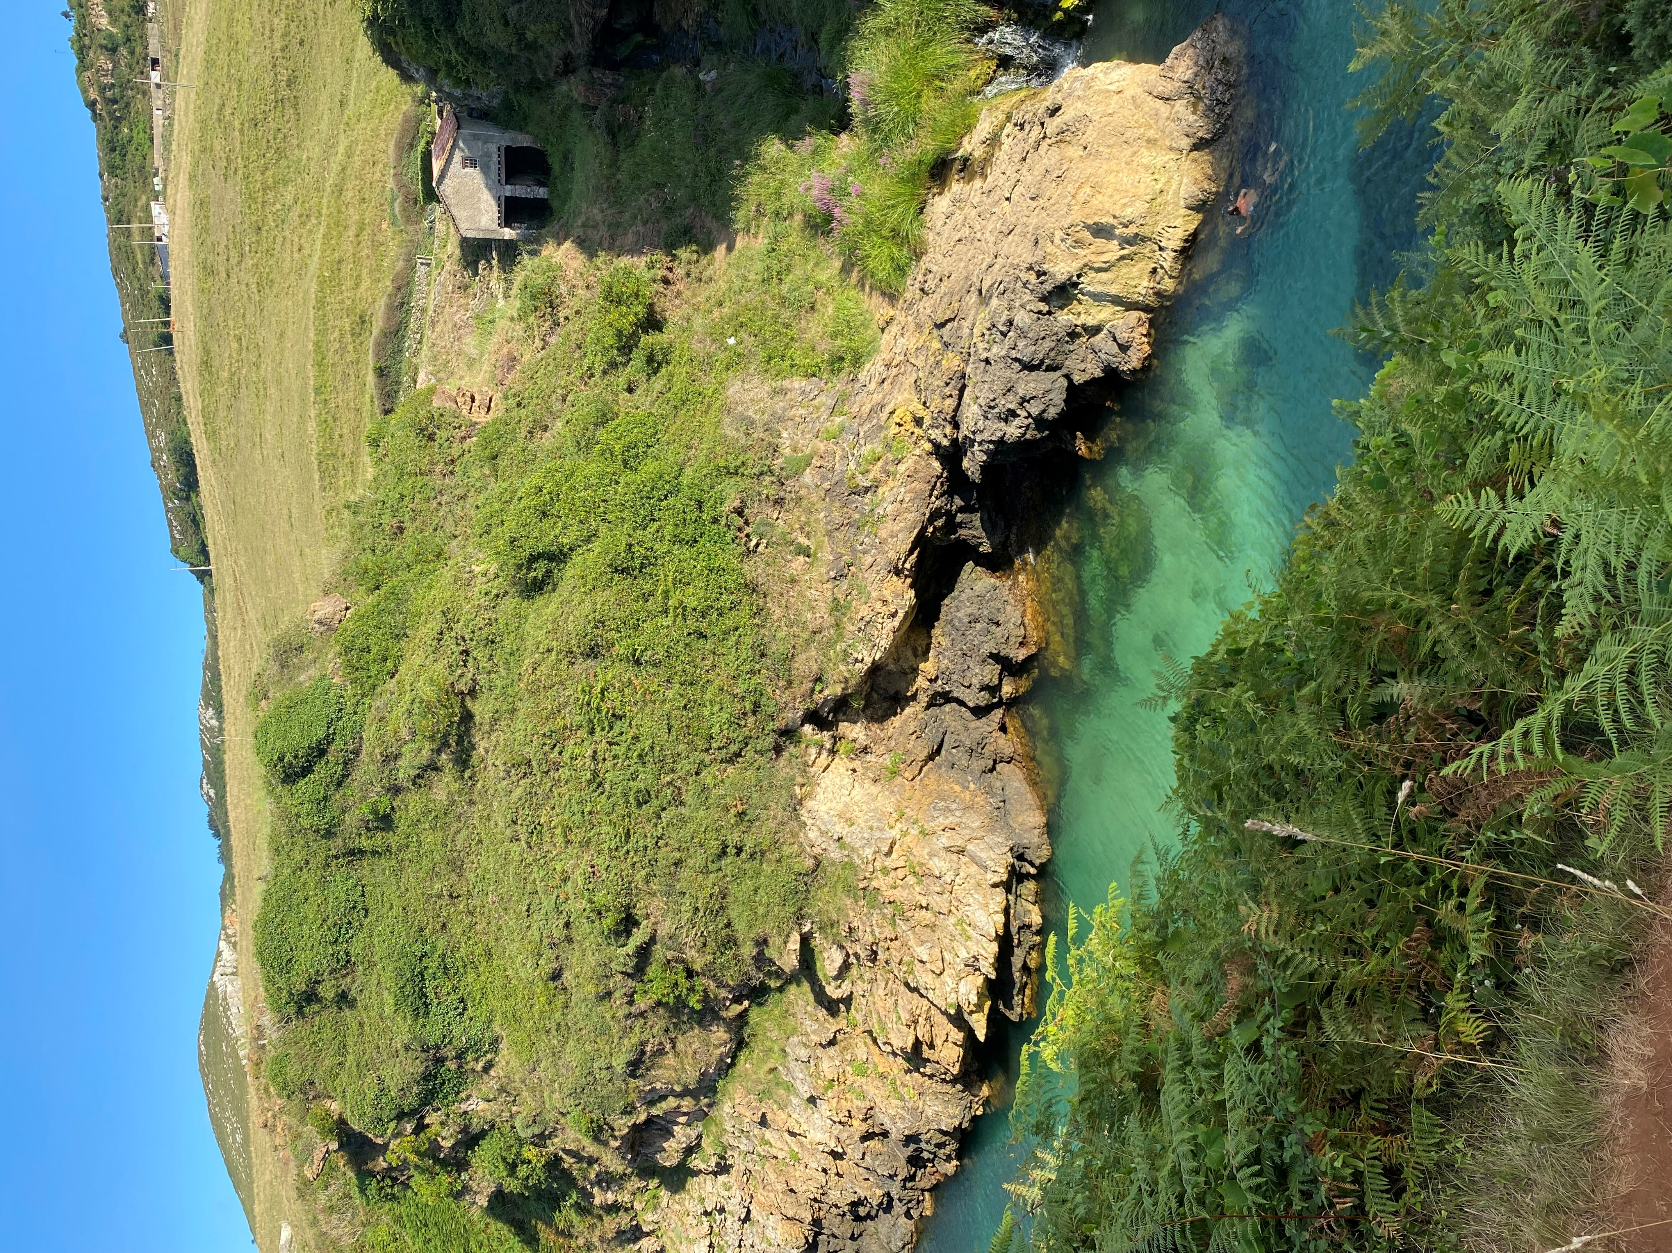
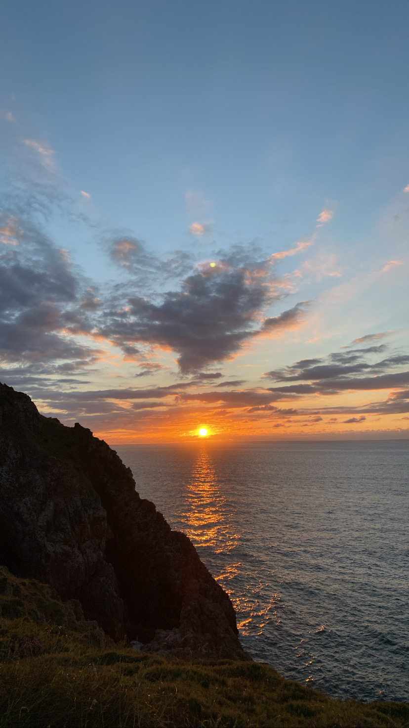
Los aspectos artísticos más importantes de la ruta son:
La cala situada en el punto de llegada, donde podrás disfrutar de un buen baño y de observar la vida marina de la zona (tipos de algas, cefalópodos, peces, crustáceos…)
El mirador situado en el punto de llegada donde podrás observar maravillosas vistas y disfrutar del medio ambiente

Slide 9


¡Espero que te animes y disfrutes de hacerla!

